Slide 1
Assemblée Générale
2019
IODE
AG
2019

Slide 2
IODE : Initiatives d’Ouverture de Débats
et d’Echanges
Introduction
1. Bilans moral 2018/ perspectives 2019
AMAP / Alimentation
Ethique animale
Transport
Jardin
Habitat-Energie
Finance solidaire
Communication → VOTE
2. Bilan financier 2018 et budget 2019 → VOTE
3. Election du Comité d’Administration → VOTE
Conclusion : Enjeux 2019

Slide 3
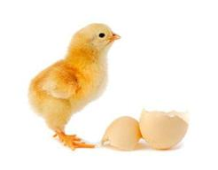
IODE
Introduction
Incubateur
de solutions durables
IODE: une association participative, ouverte et à l’écoute de tous…
Merci au CE Airbus Opérations, au LAC, à la Commission DD,
et à tous ses adhérents pour l’année 2018-2019 (153).
Une année de transition vers plus de projets

Slide 4
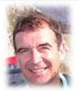
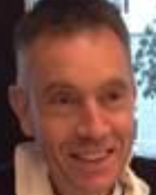
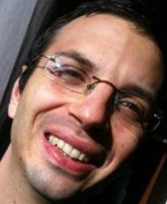
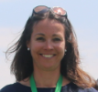
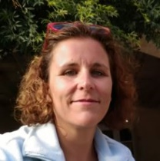
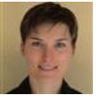
Le CA, soutenu par le LAC/Com DD, anime
l ’association IODE :
Nos ADHERENTS font exister IODE: Adhérez !
Président Vice-Présidente Trésorier Trésorier adjoint Secrétaire Secrétaire adjoint
Bruno Marie-Pierre Pierre ? Didier ?
Lamberet Cassagne Bibaud Litoux
Bureau de IODE
Ethique Animale
Karine Roques
Benoît Calmels
Finance
Raphaël
André
Claude
Hemadou
Transport
Boris
Kozlow
Comm
Raphaël
André
Florence Brun
Jardin
Pascale Dumont
Alimentation
Amap
Didier
Litoux
Energie-Habitat
Olivier
Pino
Alimentation
Agnès
Leclercq

Slide 5
IODE - ALIMENTATION
AMAP Bilan 2018
AMAP des Caouecs
Jour de distribution le Jeudi de 12h à 13h
Contact : didier.litoux@airbus.com
Légumes distribution toutes les semaines
Nicolas AUBOUY – Aussonne / Pibrac (31)
→ 56 paniers/104 mangeurs 2018 → 60 paniers/118(130) mangeurs 2019
Prochain contrat : Mai 2019
Quelques personnes sur la liste d’’attente.
Œufs distribution toutes les semaines
Solenn GUILLAUME– La Ferme des Feda Galina - 2 place du Treil, Fanjeaux (11)
Certification: AB
54 mangeurs 2018 → 50 mangeurs 2019
Prochain contrat : Novembre 2019
Volaille distribution chaque mois
Simon Graf– GAEC la Ferme du POC – Estipouy (32)
Certification: AB et Bio cohérence
20 mangeurs 2018 (inchangé) → 22 mangeurs 2019
Prochain contrat : Novembre 2019
Bœuf/Veau distribution chaque mois
Christiane et David JOULIA – Ferme de Ligogne –Roquevidal (81)
Certification: AB
15 mangeurs en 2018 → 17 mangeurs 2019
Prochain contrat : Janvier 2020 –
Porc distribution chaque mois
Eddy GEORGET – Ferme la Houerou – Bretx (31)
Certification: AB
20 mangeurs en 2018 → 23 mangeurs en 2019
Prochain contrat : Octobre 2019

Slide 6
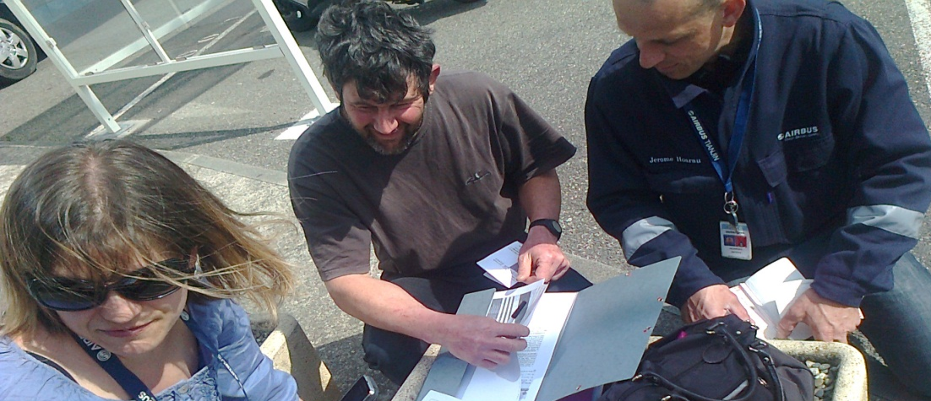
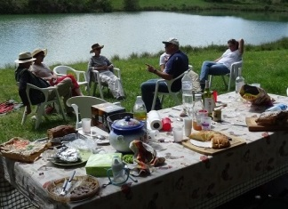
IODE - ALIMENTATION
AMAP Organisation – Bilan 2018 - Perspectives 2019
Liste des COmités de PILotages (COPIL) de l’AMAP des CAOUECS
Légumes
Julie Heniqui
Pascal Saint Laurent
Julien Puyou
Œufs
Camille Lamiaux
Activités communes à toutes les branches
Point focal inscriptions / liste d’attente : Julien Puyou
Correspondant réseau AMAP MP : Mathieu Rustin
Correspondant IODE / CE : Didier Litoux
Bulletin AMAP : Nicolas Juillan, Isabelle Custine
Mise à jour du site IODE : Pierre-François Berger
Responsable visites à la ferme : Eric Devaux
Bœuf/Veau
Bénédicte Toulorge
Volaille
Kadjowe Barut-Suignard
Didier Litoux
Porc
Bénédicte Toulorge
Bilan 2018
Nombre de mangeurs en hausse pour toutes les AMAPs sauf AMAP Oeufs
Taux adhésion au réseau AMAP MP (45%)
Pas de nouvelle AMAP créée en 2018.
Nouvelle Paysanne Boulangère pour la vente de pain sur le marché (février 2019)
Organisation d’une commande groupée de truites bio (décembre 2018).
Perspectives 2019
Création AMAP truites ?
Extension AMAP Légumes sur St Eloi ?
Repas chez les producteurs (rdv pris fin juin chez Nicolas…)

Slide 7
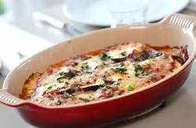
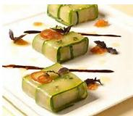
IODE - Alimentation
Bilan 2018
Bilan 2018
Introduction steak végétal tous les jours
Argumentaire pour un menu bio (entrée, plat, dessert) tous les jours
Moyens en place actuellement
Collaboration avec le RDD et la commission DD
Création d’un argumentaire pour défendre nos idées

Slide 8
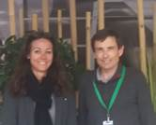
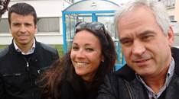
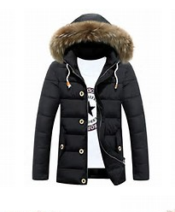
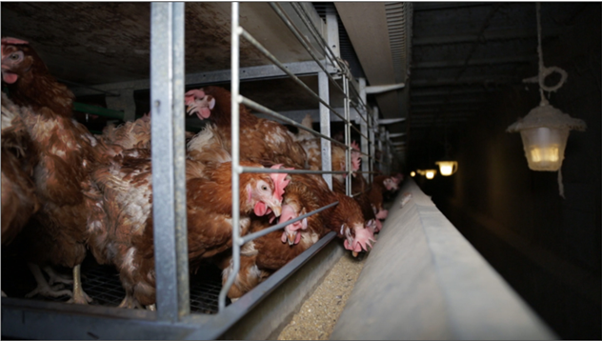
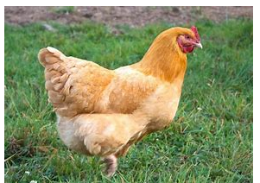
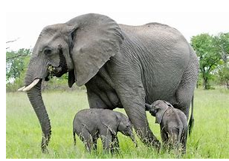
IODE – ETHIQUE ANIMALE
Bilan 2018
Objectifs du groupe :
Permettre aux salariés d’Airbus intéressés par l’éthique animale de se rencontrer
Informer et sensibiliser le personnel d’Airbus à la condition animale
Proposer aux salariés des ateliers (cours de cuisine végétale)
Le groupe :
Une trentaine de personnes
Déjeuners hebdomadaires (mardi et vendredi en alternance)
Actions en 2018 :
Contributions à la lettre mensuelle IODE/Greenes
4 livres sur l’éthique animale proposés par le groupe achetés par la médiathèque
2 ateliers de cuisine végétale organisés en novembre 2018
Atelier de reconnaissance vraie/fausse fourrure (2ème édition)

Slide 9
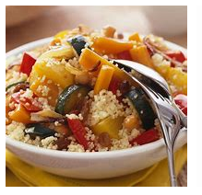
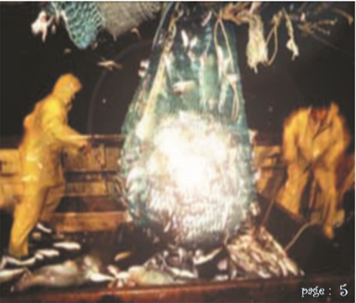
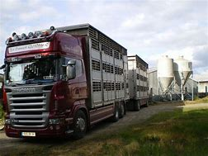
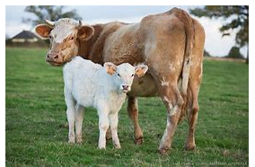
IODE – ETHIQUE ANIMALE
Perspectives 2019
Actions en 2019:
Ateliers de cuisine végétale à destination des salariés (2ème édition avec un autre traiteur)
Atelier de reconnaissance vraie/fausse fourrure (3ème édition)
Projection d’un documentaire sur l’impact de l’élevage sur l’environnement

Slide 10
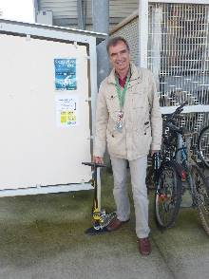
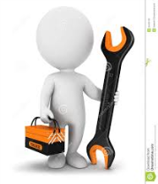
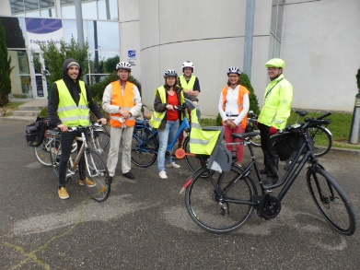
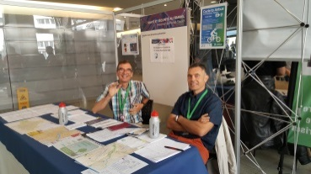
IODE - TRANSPORTS
Bilan 2018
Journée vélo (31/05/2018) :
➔Atelier maintenance
➔Photo sans avion: une première!
« 2 Roues Brillez » prévue le 15/11… mais annulé au dernier moment ☹ ☹
Points Vélos: le réseau s’enrichit et s’équipe!
Cours de conduite à vélo
Newsletters C2W
Participation à un groupe de travail avec Facility Management pour la création d’un Plan Vélo Airbus
Stands IODE « transport »:
➔Forum Voitures Electriques (xxxx) organisé par com DD
➔Journée Prévention Routière (04/10) au M01

Slide 11
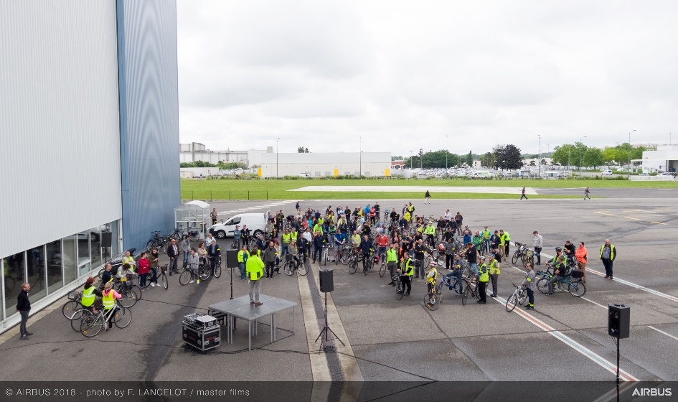
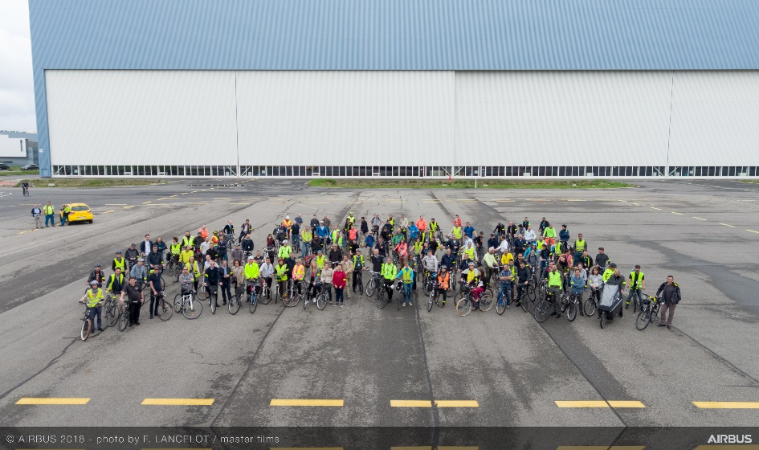
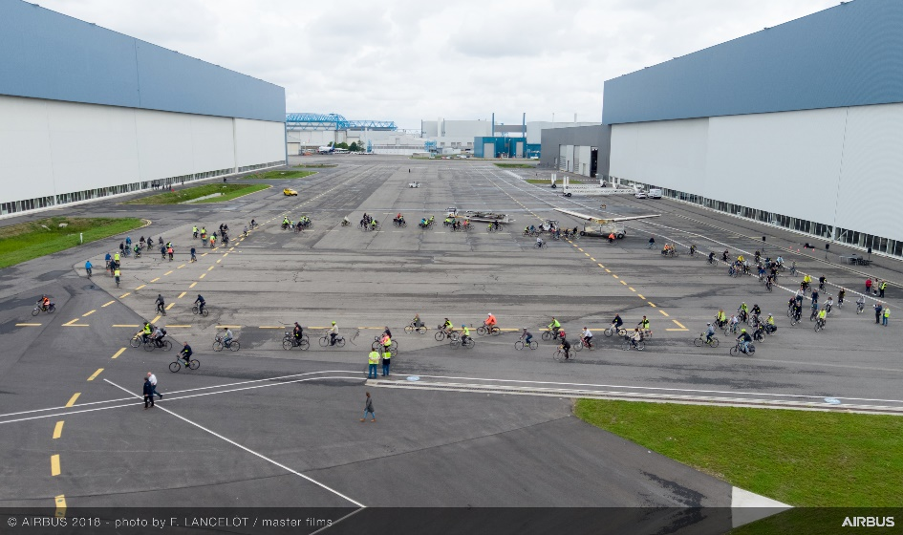
IODE - TRANSPORTS

Slide 12
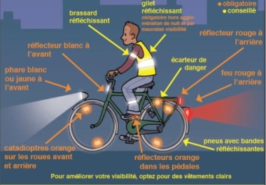
IODE - TRANSPORTS
Perspectives 2019
AYAV / Journée Vélo (04/06/2019)
➔ Concerts
Atelier maintenance
Challenge CO2
Sécurité
Conférence prévention du risque à vélo (28/03)
➔ Bus Cyclistes
Concours Photo?
Photo sous avion?
« 2 Roues Brillez »
Points Vélos:
Animer le réseau
Café bricol
Journée « presque » sans voiture!
(semaine Européenne de la mobilité 16-22/09)
Test
Vélos
Autres Mobilités
Participations aux évènements « transports »:
➔Journée prévention Routière
➔Forum Véhicules Electriques
Newsletters Transport

Slide 13
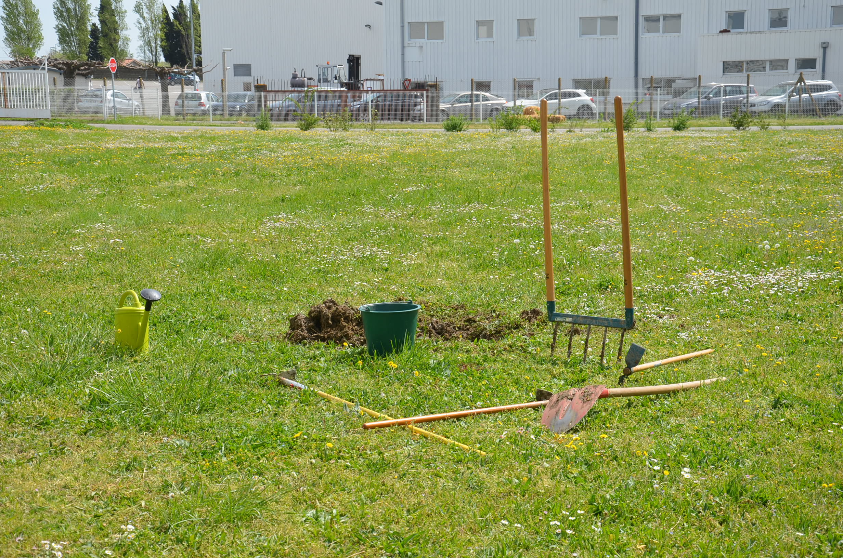
IODE
JARDIN

Slide 14
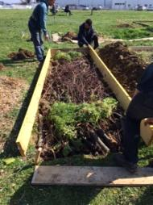
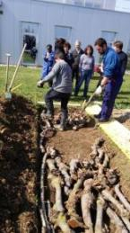
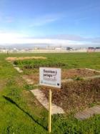
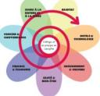
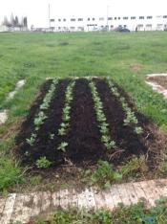
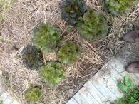
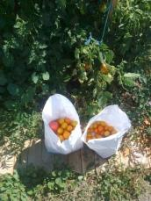
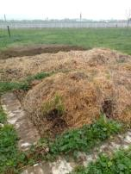
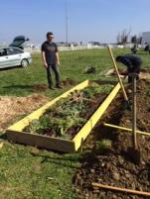
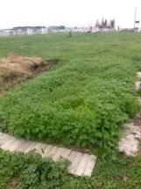
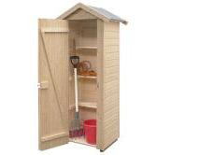
IODE
Bilans JARDIN
Aujourd’hui
Atelier Buttes de
permaculture
Des intervenants :
Muriel Thill pour le Jardin
Au Naturel
Le Vendredi
initiation permaculture
Les Permagiciens
pour la perma
Participation aux
Incredible edibles
Bandes potagères
Tomates, salades,
Aubergines,
Fèves, courgettes,
Sans pesticides
Lazagne bed
Le Mercredi et le Jeudi
formation au jardin au naturel
la Cabane
pour ranger les outils
Engrais verts

Slide 15
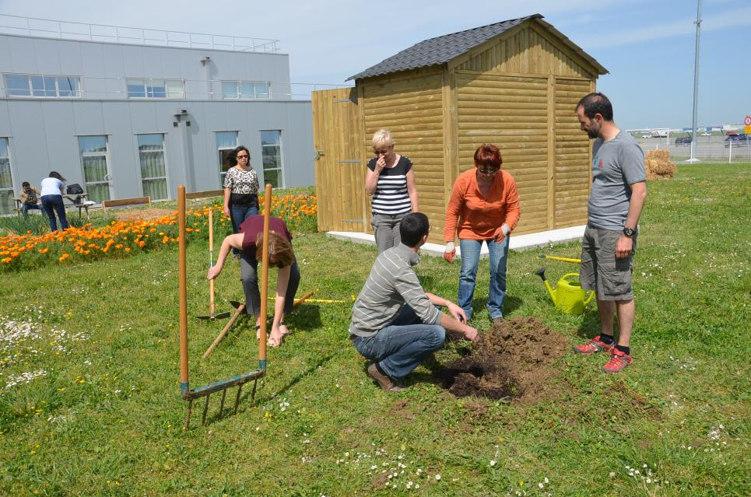
IODE
JARDIN

Slide 16
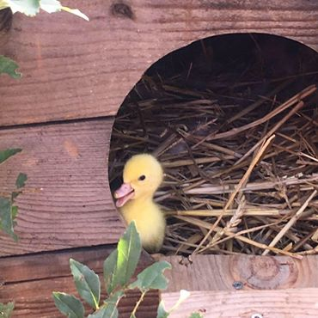
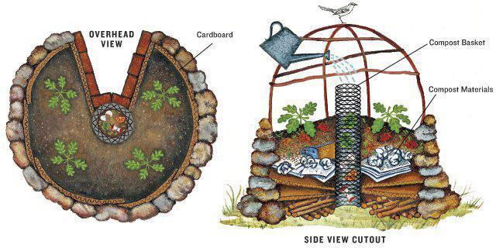
IODE
Perspectives JARDIN
Demain
Permaculture
Visite de mini-fermes
Responsables du groupe: Martine et TOI ?
Jardin au Naturel : Murielle
Permaculture: les Permagiciens de Brax
Commandes ponctuelles : TOI ?
Travaux d’amélioration : Bruno
Liaison espace vert : Martine
Inscriptions cours : Marie-pierre, Martine
Planning des plantations : Murielle
Améliorer la Cabane
(étagères, adduction d’eau)
Autres propositions ?
Vous êtes bienvenus avec vos envies et vos idées !!
Trou de serrures
2 techniques de Buttes
De permaculture
2 formations par semaine :
Jardin au Naturel : Le sol, le compost, la botanique, les p’tites bêtes..
session permaculture : initiation
Jardin +fleuri, +visible, +luxuriant…

Slide 17
IODE – Groupe Finance Solidaire
Objectifs:
Informer les adhérents sur les solutions d’épargne solidaires existantes
Accueillir toutes propositions pour faciliter la transition écologique et sociale à travers notre épargne
Diffuser l’information à travers le site IODE (lien ci-dessous)
1) Epargne Entreprise (animateur : Raphaël ANDRE)
Discuter avec l’entreprise de la création d’un Fond d’investissement 100% projet « verts » pour l’Epargne salariale
Proposer une gouvernance de ce fond impliquant les salariés
Assurer la transparence et le suivi des projets financés
Discussions en cours avec Finance, HR, Facility Management, Environmental affairs
2) Epargne Personnelle (animatrice : Claude HEMADOU)
Rencontrer des acteurs de la finance solidaire (banques, assurances, associations, …)
Faire un bilan des solutions existantes
Partager les expériences en la matière au sein du groupe
Pour suivre l’actualité :
http://www.iode-du-lac.org/blog/les-groupes/les-finances-solidaires/

Slide 18
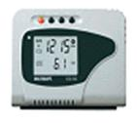
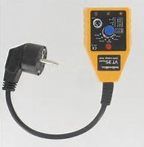
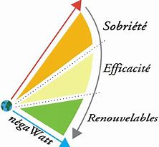
IODE
Habitat & Energies : bilan 2018
Conseils en amélioration de l’habitat : aide au diagnostic
Locations-prêt d’appareils de mesure :
94 prêts-locations en 2018, 78 en 2017
pour 43 salariés (36 en 2017)
Achat d’un mesureur de terre électrique
Groupe soutenant les énergies renouvelables
Soutien d’un groupement d’achat de photovoltaïque en autoconsommation 2ème vague: 200 installations commandées, en relation avec d’autres CE du groupe.
Participation aux Portes Ouvertes du CE,
chemin Garric : stand IODE
Pour rappel :
ecolometre.com permet d’effectuer les suivis de ses consommations énergétiques, pour connaître son bilan et comparer ses différentes consommations

Slide 19
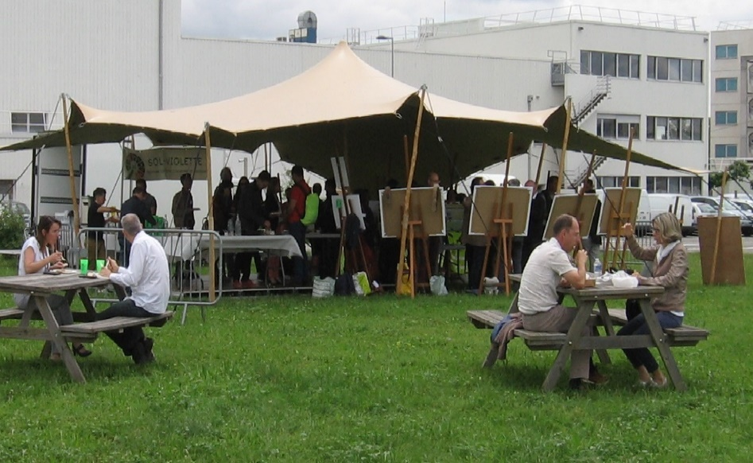
IODE - COMMUNICATION
Bilan 2018
10 ans de IODE : Forum des alternatives
7 juin 2018 !
Une newsletter:
Pour vous
Par vous
Conjointe avec les Greenees
Besoin de savoir si:
Cette newsletter vous plait
Cette newsletter vous sert
Si vous voulez qu’elle dure:
Envoyez nous des infos, des agendas à iode@ceairbus.com
Ecrivez nous des articles
→ Nouveau logo en 2019?
Facebook : @IODEAIRBUS
Site internet : Iode-du-lac.org

Slide 20
IODE – Budget - trésorerie
Comment ça marche ?
Planning d’adhésion:
Adhésion à | J | J | A | S | O | N | D | J | F | M | A | M | J | J | A | S | O | N | D | J | F
IODE |  |  | X | X | X | X | X | X | X | X | X | X | X | X
Médiathèque |  |  |  |  |  |  |  | X | X | X | X | X | X | X | X | X | X | X | X
Pour s’inscrire à IODE:
http://lac.ceairbus.com/iode/adhesion.php
ou duplication de l’adhésion de l’année précédente (fait par le trésorier)
Pour payer:
CB (le plus simple pour nous)
Chèque (à l’ordre de IODE du LAC) _ indiquer au dos l’objet du chèque (jardin, location outils, adhésion , …)
Pas de paiement en liquide
Pour savoir si vous êtes inscrits, nous le demander.

Slide 21
IODE – Budget - trésorerie
Bilan 2018
2019 : 151 adhérents à ce jour
2018 : 158 adhérents, dont 8 externes
2017 : 144 adhérents, dont 7 externes
2016 : 159 adhérents, dont 7 externes
2015 : 174 adhérents, dont 4 externes
2014 : 184 adhérents, dont 7 externes
Activité | Nombre d’adhérents 2017 2018 2019
AMAP | 52 | 93 | 139
Location outils | 33 | 43 | 11
Stage jardin | 22 | 21 | 11
Stage permaculture | 22 | 12 | 16
Juste sympatisant | 12 | 8 | 8
Pour s’inscrire à IODE:
http://lac.ceairbus.com/iode/adhesion.php

Slide 22
IODE – Budget - trésorerie
Bilan 2018
Recettes 2018 (2017)
Adhésions Iode + LAC 1575 € (1745 €)
Subvention LAC fonctionement: 2500 € (2500 €)
Subvention LAC investissement: 200 € (0 €)
Subvention LAC exceptionnelle 1500 € (0 €)
Jardin 540 € (1080 €)
Permaculture 1000 € (120 €)
Locations appareils : 135 € (210 €)
Commande paille 262 € (140 €)
Stage vélo 150 € (0 €)
Total : 7862 € (5795 €)
Dépenses 2018 (2017)
Remboursement adhésions LAC: 955 € (810 €)
Frais bancaires : 67 € (60 €)
Jardin : 3158 € (2055 €)
Permaculture : 1753 € (840 €)
Achat appareils 473 € (141 €)
Commande paille 420 € (141 €)
Fonctionnement : 101 € (466 €)
Vélo (kits + cours) 968 € (119 €) Cuisine végétarienne 285 € (0 €) Anniversaire 10 ans 4031 € (0 €)
Matériaux éolienne 0 € (168 €)
Total : 12211 € (4659 €)
En compte au 01/01/2018 : 4826 € (3690 €)
31/12/2018 : 482 € (4826 €)
Bilan exercice -4344 € (+1136 €)

Slide 23
IODE – Budget - trésorerie
Prévisions 2019
2019 : 150 adhérents prévus
(153 à ce jour dont 129 à jour de cotisation)
Recettes 2019 prévues
Subvention LAC fonctionnement 2700 €
Subvention LAC investissement 400 €
Adhésions Iode (150 adhésions prévues) 750 €
Cours Jardin (11 stagiaires) 540 €
Cours Permaculture (14 stagiaires) 560 €
Cours cuisine végétarienne (14 stagiaires) : 200 €
Stage vélo : 100 €
Total : 5250 €
Dépenses 2019 prévues
Film "après-demain" à la salle Nougaro 250 €
Achat outils 400 €
Cours Jardin (11 stagiaires) 2100 €
Cours Permaculture (14 stagiaires) 1050 €
Cours cuisine végétarienne (14 stagiaires) : 400 €
AMAP : 100 €
Site internet 100 €
3 conférences (alimentation, finance, énergie) 500 €
Vélo(stage + kits) 350 €
Total : 5250 €
En compte au 9/04/2019 : 2890€ (4286 € au 7/04/2018)

Slide 24
IODE: Election du comité d’administration
Membres actuels du CA:
Bruno Lamberet, Pierre Bibaud, Marie-Pierre Cassagne, Didier Litoux, Nicolas Briand,
Boris Kozlow, Karine Roques, Benoit Calmels, Pascale Dumont, Olivier Pino, Florence Brun
Candidats : ?
Le CA se réunira rapidement pour attribuer les différents rôles
1 Président + 1 Vice-Président + 1 Trésorier + 1 Vice-Trésorier + 1 Secrétaire + 1 Secrétaire adjoint
+ Animateurs de groupes
Alimentation AMAP
Bâtiment / Energie Communication
Ethique animale Finance
Jardin Transport
→ VOTE CA

Slide 25
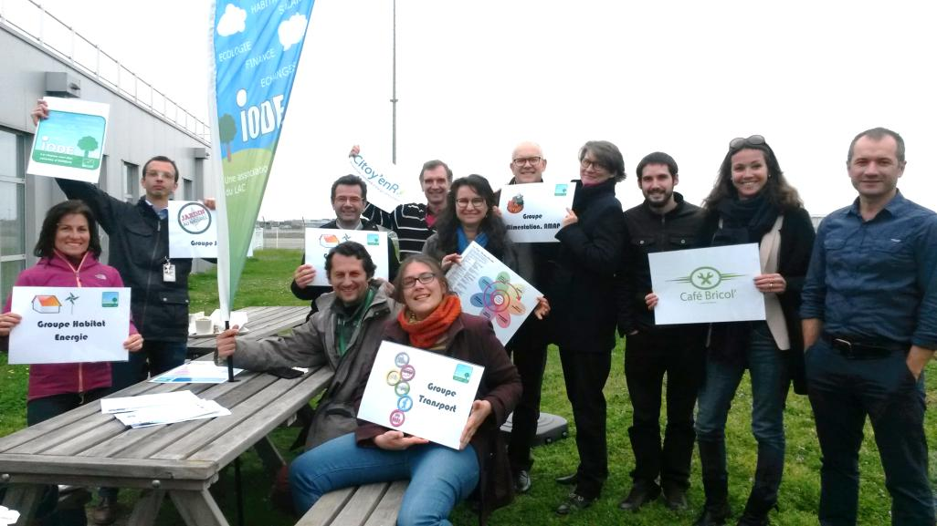
Repas IODE LUNDI à 12h00 Au BELUGA
Soutien de chacun dans ses démarches liées au développement durable par un partage convivial :
de conseils pratiques,
de retours expériences,
d’informations générales,
de débats pragmatiques,
de valeurs communes
Vous êtes bienvenus

